Slide 1
HORMONAS
El funcionamiento del cuerpo humano, no sería tal, si no fuera por las hormonas. Por medio de las hormonas, varias funciones del cuerpo comienzan a funcionar o se detienen. Así de importante son las hormonas. Una hormona es una secreción química glandular, la cual puede ser producida por medio de un órgano u otra parte del cuerpo. Estas deben ser transportadas a lo largo del cuerpo, para lleguen a las distintas zonas, donde deben actuar. Dentro de las hormonas, hay dos categorías. La primera son las proteicas, las cuales son vertidas al torrente sanguíneo. Estas viajan por las venas, hasta el órgano, al cual deben intervenir. Primero que nada, se posan en los tejidos de ellos y provocan un cambio intracelulares, para después, provocar el efecto final. Por otra parte, tenemos las hormonas esferoidales, las cuales, derivan de los famosos lípidos, que no son más que grasa.

Slide 2
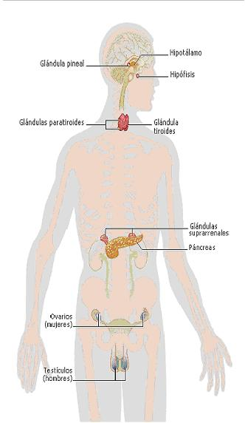
SISTEMA ENDOCRINO

Slide 3
Una hormona es una sustancia química secretada en los lípidos corporales, por una célula o un grupo de células que ejerce un efecto fisiológico sobre otras células del organismo. Es decir, las hormonas son sustancias producidas por las glándulas endocrinas (o también por células epiteliales e intersticiales), que actuando como mensajeros hacen activar mecanismos para que el organismo se adapte a las diversas alteraciones que se producen en el ambiente externo e interno.
Las hormonas como Adrenalina, Esteroides, Insulina, Glucocorticoides, Tiroxina, Estrógeno, Progesterona, Testosterona, Corticoides, Oxitocina... pueden ser animales y vegetales, naturales y sintéticas, solas (biodisponibles) o asociadas a ciertas proteínas (que extienden su vida media), transportadas por vía sanguínea o por el espacio intersticial. La mayoría de las hormonas son proteínas que consisten de cadenas de aminoácidos.

Slide 4
FUNCIONES QUE CONTROLAN LAS HORMONAS
Entre las funciones que controlan las hormonas se incluyen:
Las actividades de órganos completos.
El crecimiento y desarrollo.
Reproducción
Las características sexuales.
El uso y almacenamiento de energía
Los niveles en la sangre de líquidos, sal y azúcar.
Funciones que controlan las hormonas

Slide 5
METABOLISMO HORMONAL
El hígado y los riñones desempeñan un papel fundamental en la depuración y excreción de estas hormonas, pero poco se sabe acerca del proceso detallado de su metabolismo. La vida media de la prolactina es de 12 minutos; la de la LH y FSH es cercana a la hora, mientras que la HCG tiene una vida media de varias horas. Si el contenido de ácido siálico es mayor, más prolongada es la supervivencia de la hormona en la circulación.

Slide 6
FABRICACION DE HORMONAS
Las encargadas de producir las hormonas son las glándulas endocrinas. Dentro de ellas, el primer lugar lo ocupa sin duda la hipófisis o glándula pituitaria, que es un pequeño órgano de secreción interna localizado en la base del cerebro, junto al hipotálamo. Tiene forma ovoide (de huevo) y mide poco más de diez milímetros. A pesar de ser tan pequeñísima, su función es fundamental para el cuerpo humano, por cuanto tiene el control de la secreción de casi todas las glándulas endocrinas. La hipófisis está formada por dos glándulas separadas, conocidas como adenohipófisis y neurohipófisis. La primera corresponde al lóbulo anterior y la segunda al lóbulo posterior. Se comunica anatómica y funcionalmente a través de la sangre con el hipotálamo, lo que articula una gran coordinación entre el sistema nervioso y el endocrino.

Slide 7
REGULACION DE HORMONAS
La regulación de hormonas en general incluye tres partes importantes:
heterogeneidad de la hormona
regulación hacia arriba y hacia abajo de los receptores
regulación de la adenil-ciclasa.
Los factores de crecimiento son producidos por expresión local de genes. Operan por unión a receptores en la membrana celular. Los receptores generalmente contienen un componente intracelular con tirosina-quinasa. Otros factores actúan a través de segundos mensajeros, tales como el AMPc y el fosfoinositol. Los factores de crecimiento requieren condiciones especiales para actuar; para inducir la mitogénesis se requiere la exposición secuencial a varios de ellos, con limitantes importantes en cantidad y tiempo de exposición. Pueden actuar en forma sinérgica con hormonas; por ejemplo el IGF-I en presencia de FSH induce receptores para LH.

Slide 8
REGULACION DE ARRIBA HACIA ABAJO
"La modulación positiva o negativa de los receptores por hormonas homólogas es conocida como regulación hacia arriba y hacia abajo" (Bernstein, R. & S. Bernstein. 1998. Biología. McGraw - Hill. Colombia. 729 p.). Poco se conoce sobre la regulación hacia arriba, pero se sabe que hormonas como la prolactina y la GnRH pueden aumentar la concentración de sus propios receptores en la membrana. La principal forma biológica como las hormonas peptídicas controlan el número de receptores y por ende, la actividad biológica, es a través del proceso de internalización. Esto explica el por qué de la secreción pulsátil de las gonadotropinas para evitar la regulación hacia abajo. "Cuando hay concentraciones elevadas de hormona en la circulación, el complejo hormona-receptor se mueve hacia una región especial en la membrana, el hueco revestido (coated pit)". A medida que esta región se va llenando sufre el proceso de endocitosis mediada por receptores. Esta región de la membrana celular es una vesícula lipídica que está sostenida por una canasta de proteínas específicas llamadas clatrinas.

